Slide 1

高级程序设计project1——
冬奥纪念品交易平台
211220113 段鑫宇
计算机科学与技术系

Slide 2
目录
CONTENTS
PART 02
模块划分
PART 04
拓展功能（暂无）
PART 01
数据结构
PART 03
基本算法

Slide 3
PART 01
数据结构

Slide 4
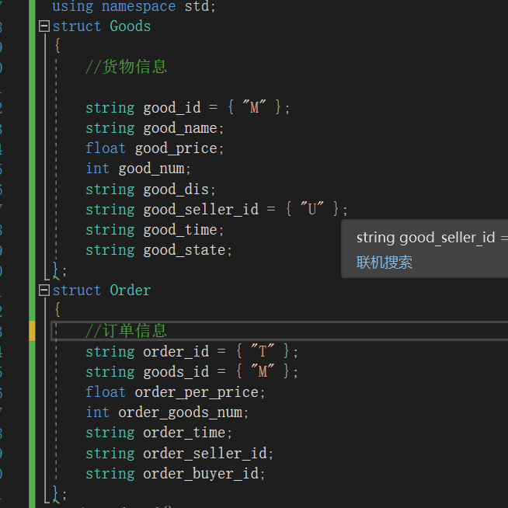
Date.h//包含货物信息和订单信息
·商品定义为struct Good结构：
good_state用于表示商品状态
商品id格式为MXXX
·订单定义为struct Order结构：
订单id格式为TXXX

Slide 5
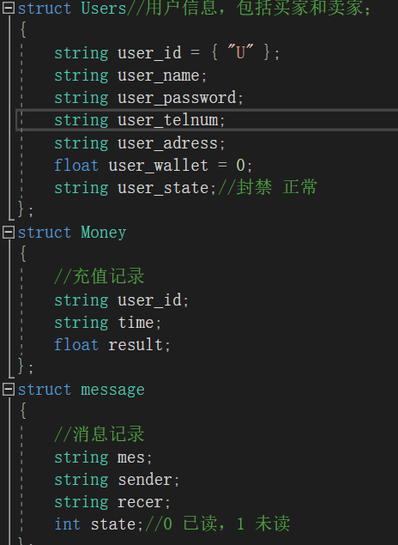
Users.h/Users.cpp
用户结构：
用户(包括卖家和买家)定义为struct User类型。
user_state表示用户状态
用户id格式为UXXX。
Money 结构：
记录用户的充值记录（计算器会用到）
Message 结构：
存储用户之间发送的消息。

Slide 6
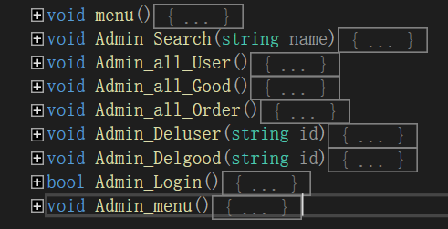
Administrator.h/Administrator.cpp
管理员模块
功能：
管理员登陆：Admin_Login
管理员主菜单：Admin_menu
查看所有商品(包含下架品)Admin_all_Good
搜索商品(包含下架商品):Admin_Search
下架商品:Admin_Delgood
查看所有订单:Admin_all_Order
查看所有用户:Admin_all_User
封禁用户(同时下架其商品）:Admin_Deluser

Slide 7
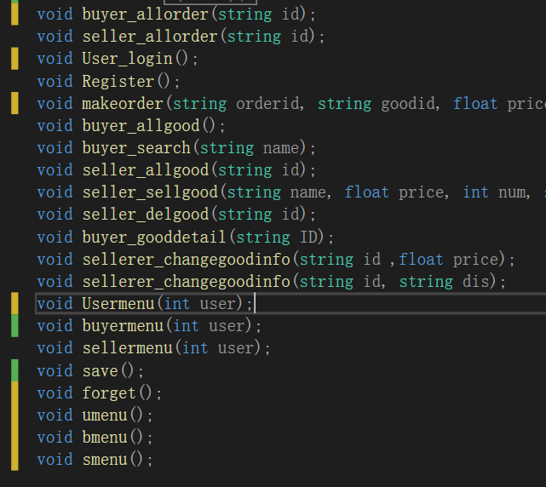
Users.h/Users.cpp
用户模块
User_login();//用户登录（提供忘记密码功能）
Register();//用户注册
buyer_allorder(string id);//买家查看所有订单
buyer_allgood();//买家查看所有在售商品
seller_allorder(string id);//卖家查看自己的所有订单
makeorder(string orderid, string goodid, float price, int num, string ordertime, string buyerid, string sellerid);//生成订单（购买商品)
buyer_search(string name);//买家查找商品
seller_allgood(string id);//卖家查看自己的上架商品
seller_sellgood(string name, float price, int num, string dis, int user);//卖家上架商品
seller_delgood(string id);//卖家下架商品
buyer_gooddetail(string ID);//卖家查看商品详细信息
sellerer_changegoodinfo(string id ,float price);//卖家修改商品价格
sellerer_changegoodinfo(string id, string dis);//卖家修改商品描述
Usermenu(int user);//用户主界面（选择身份/修改个人信息/聊天

Slide 8
PART 02
模块划分

Slide 9
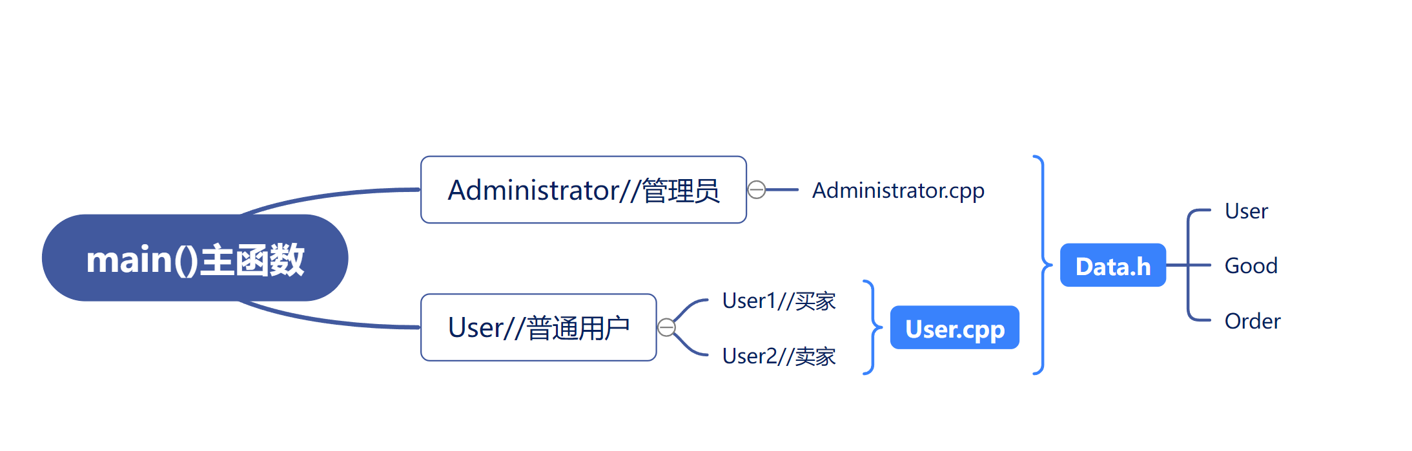

Slide 10
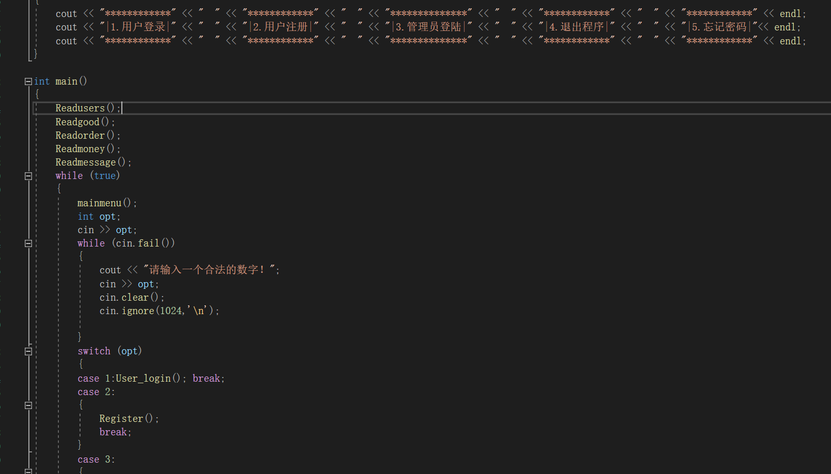
Main.cpp
1.读取所有数据并打印登陆界面
2.判断用户输入是否合法
3.根据用户的选择进入不同函数：
1.用户登陆
2.用户注册
3.管理员模式
4.退出程序

Slide 11
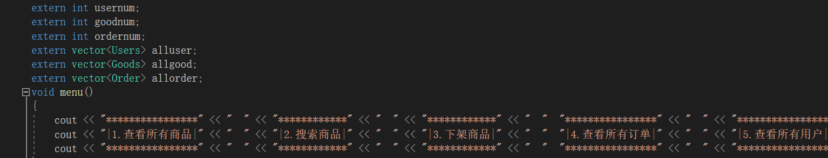
Main.cpp
管理员模块
1.打印管理员登陆界面
3.打印管理员初始界面
4.判断输入是否合法
5.根据输入执行不同的功能

Slide 12
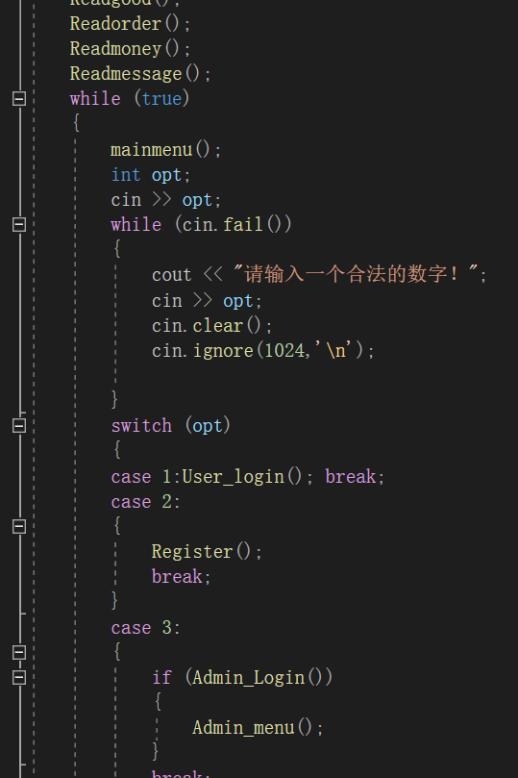
Main.cpp
用户模块
1.打印个人主菜单
2.判断输入是否合法
3.根据输入进行登陆/注册
根据输入选择进入不同用户模式或修改个人信息

Slide 13
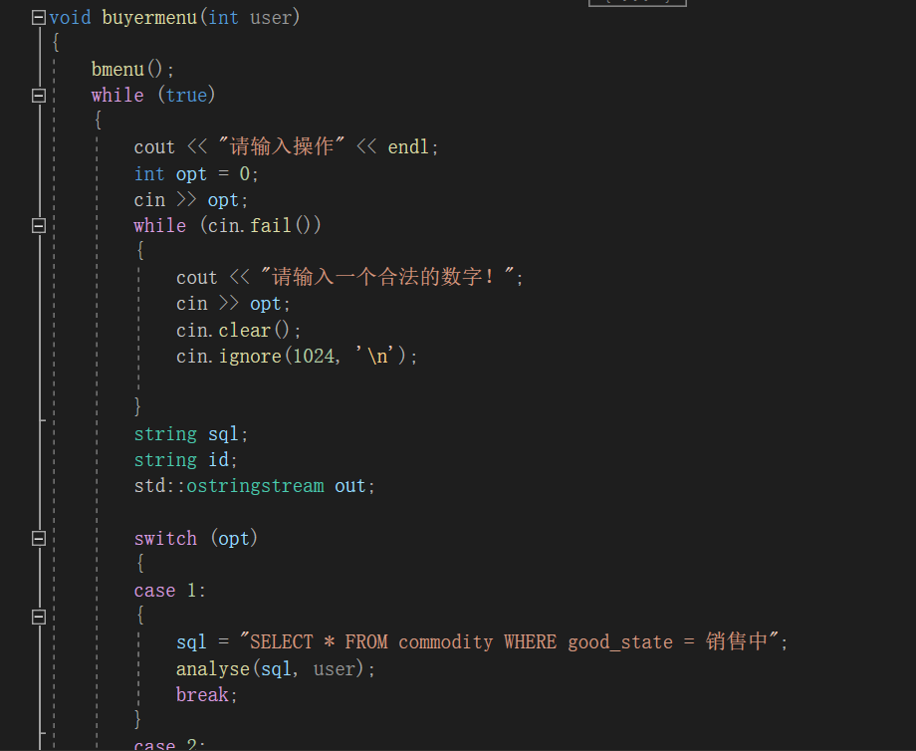
Main.cpp
买家模块
打印买家功能列表
判断输入是否合法
根据输入执行买家的不同功能 ………

Slide 14
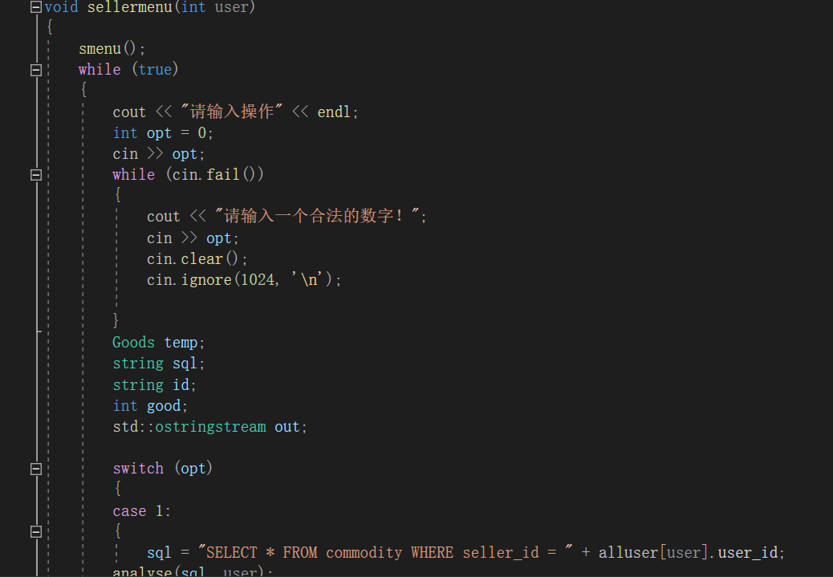
Main.cpp
卖家模块
打印卖家功能列表
判断输入是否合法
根据输入执行卖家的不同功能：
………

Slide 15
PART 03
计算器及sql模块

Slide 16
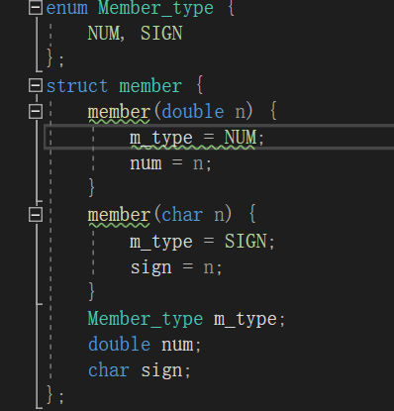
计算器：
Makestring（）&calculate（）
makestring调用用户的订单信息和充值记录生产中缀表达式，calculate计算表达式并输出结果。计算器数据->

Slide 17
PART 04
拓展功能及用户手册

Slide 18
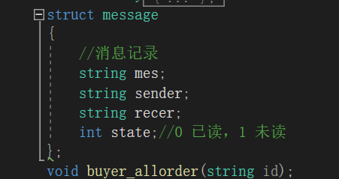
拓展功能：
聊天室：chatcase
拥有查看所有消息，阅读所有新消息，发送消息功能，并且可以提示用户有新消息
忘记密码:forget
登陆界面可选择忘记密码选项，可在验证联系方式后重新设置密码并且需要确认密码.

